Slide 1
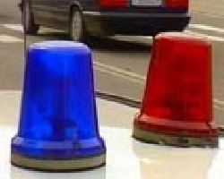
Всемирный день памяти жертв дорожных аварий
21 ноября 2010 года

Slide 2
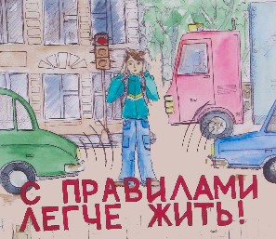

Slide 3
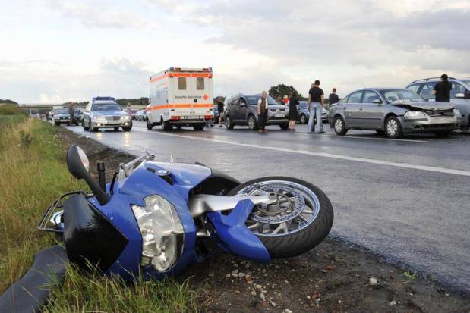
Всемирный день памяти жертв дорожных аварий
Цель этого дня заключается в том, чтобы
почтить память жертв дорожно-транспортных происшествий
выразить соболезнования членам их семей
напомнить государствам о
необходимости обеспечить
безопасность дорожного
движения.

Slide 4
По данным ООН, каждый год дорожно-транспортные происшествия уносят 1 миллион 200 тысяч жизней.
Еще от 20 до 50 миллионов человек получают различного рода травмы.
Более 50% всех смертельных исходов вследствие дорожно-транспортных происшествий приходится на возрастную группу от 15 до 44 лет.

Slide 5
За 9 месяцев (январь-сентябрь) 2010 года в Российской Федерации произошло
143 608 дорожно-транспортных
происшествий, в результате которых
погибли 18 333 человека,
а 181 779 человек получили ранения.

Slide 6
8 930 ДТП произошло по вине водителей, находившихся за рулем в состоянии опьянения, в результате этих ДТП 1 397 человек погибли, а 13 069 человек получили ранения.
За указанный период произошло 15 548 ДТП с участием детей, в которых 696 детей погибли, а 16 240 детей получили ранения.

Slide 7
Информация о состоянии детского дорожно-транспортного травматизма на территории Юго-Западного округа г. Москвы за 10 месяцев 2010 г.
Период | ДТП | Погибло | Ранено
2010 год | 113 | 2 | 117
Возрастные категории пострадавших:
до 7 лет - 25 случаев,
7-10 лет - 27 случаев,
11-13 лет - 39 случаев,
14-16 лет - 28 случаев

Slide 8
По категориям участников движения:
пешеходы - 62 ( в т.ч. двое погибших)
пассажиры автотранспорта - 41
велосипедисты - 6
скутер, мопед, мотоцикл - 10

Slide 9
Наиболее часто встречающиеся нарушения со стороны детей и подростков

Slide 10
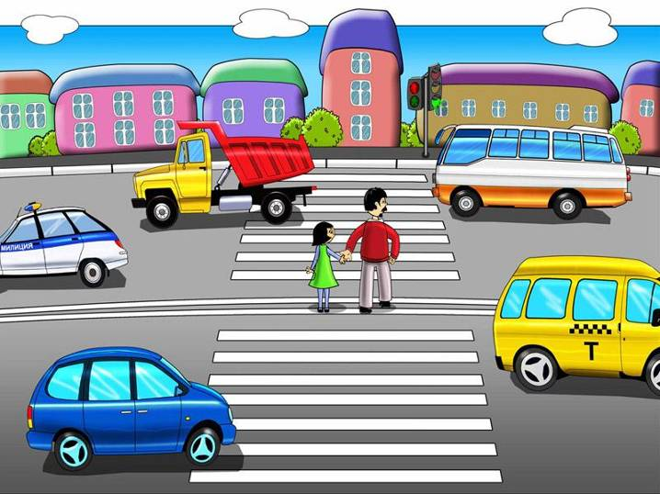
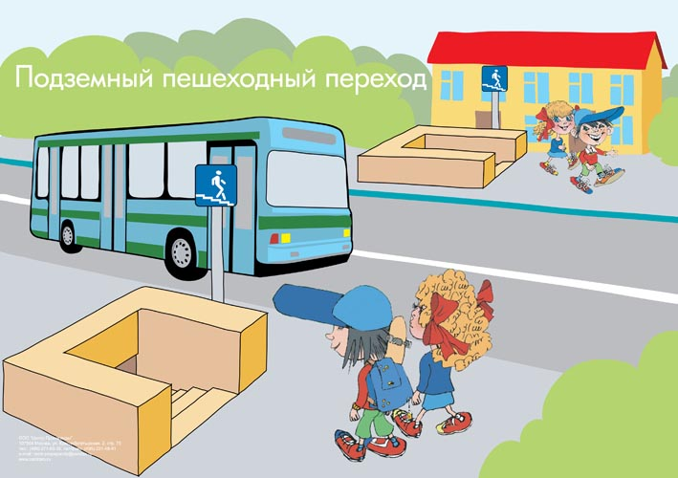
- переход проезжей части вне зоны пешеходного перехода

Slide 11
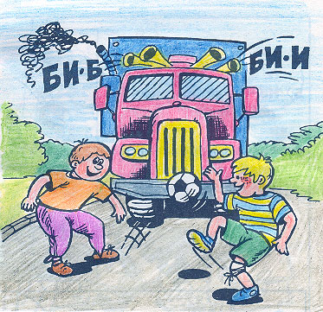
- неожиданный выход на дорогу из-за стоящего транспортного средства

Slide 12
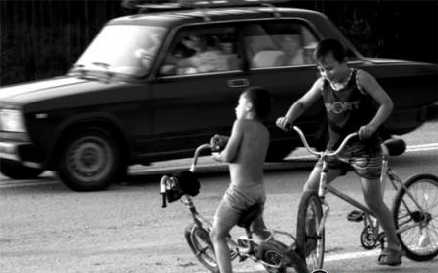
- выезд детей-велосипедистов на проезжую часть.

Slide 13
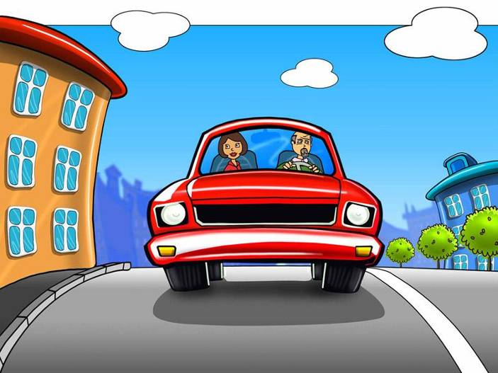
Остановочный и тормозной путь.
Автомобиль движется со скоростью 60 км в час. Это значит 16,7 м/с.
Человек движется 4 км в час. Это значит 1,1 м/с.

Slide 14
Тормозной путь зависит от массы автомобиля.
Существенное влияние на величину тормозного пути оказывают метеорологические условия.

Slide 15
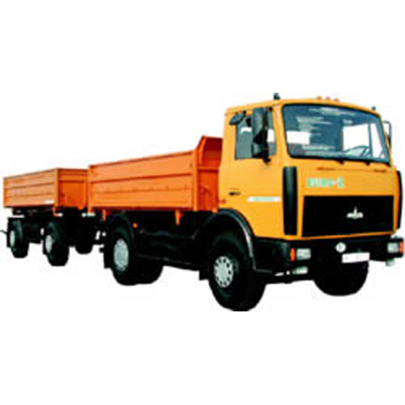
Тормозной путь грузовика:
• в сухую погоду при скорости 60 км/час составляет 29 метров;
• в сырую погоду — 37. метров;
• в снег и лед — 105,4 метра.

Slide 16
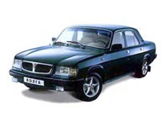
Тормозной путь легкового автомобиля:
при скорости 30 км/час:
• в сухую погоду — 7,2 метра;
• в сырую погоду — 10,5 метра;
• в снег— 37,5 метров.

Slide 17
Что надо знать о правилах дорожного движения?

Slide 18
В первую очередь нужно знать знаки.

Slide 19
Как обходить СТОЯЩИЙ транспорт?
А как же переходить дорогу, если есть и светофор и регулировщик?
Светофор.
«Фор» от греческого слова «форос», что означает «несущий» или «носитель», а все вместе – «несущий свет».

Slide 21
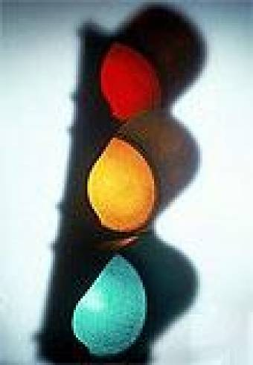
Если свет зажегся красный, Значит, двигаться опасно. Желтый свет – предупрежденье: Жди сигнала для движенья. Свет зеленый говорит: «Проходите, путь открыт!»

Slide 22
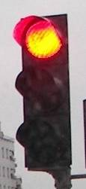
СВЕТОФОР - НАСТОЯЩИЙ ДРУГ ВОДИТЕЛЕЙ И ПЕШЕХОДОВ!
Всякое движение запрещено!
Остановись и жди!

Slide 23
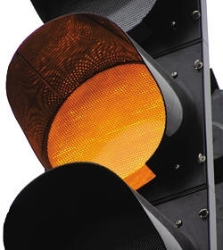
СВЕТОФОР - НАСТОЯЩИЙ ДРУГ ВОДИТЕЛЕЙ И ПЕШЕХОДОВ!
Внимание!
Ждите нового сигнала!

Slide 24
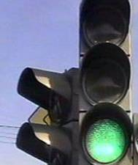
СВЕТОФОР - НАСТОЯЩИЙ ДРУГ ВОДИТЕЛЕЙ И ПЕШЕХОДОВ!
Движение разрешается!
Можешь переходить улицу!

